Slide 1






Ctrl
Enter
Ctrl⁺Enter
IA
가 찾아주는
자산 포트폴리오
LSTM을 활용한
최적 포트폴리오 추천 서비스

Slide 2











TEAM INTRODUCING
투자전략 팀
주식분석 팀
최상현
우승우
허강호
박홍정
이승희
김민형
팀장, 총괄
백테스팅 및 가중치 저장
거시 경제 시그널 분석
ETF 및 대체 투자 자산 분석
채권 + LSTM 모델링
웹 레이아웃 제작
팀장, 총괄
재무제표 데이터 수집
재무비율 기준선정 및 정리
코스피 종목선정 함수가공
포트폴리오 수익률 함수 가공
코스피분기 종목선정 함수 가공
재무제표 데이터 수집
재무비율 기준선정 및 정리
코스피 종목선정 함수가공
포트폴리오 수익률 함수 가공
코스피분기 종목선정 함수 가공
재무제표 데이터 수집
재무비율 기준선정 및 정리
코스피 종목선정 함수가공
포트폴리오 수익률 함수 가공
코스피분기 종목선정 함수 가공
C⁺E

Slide 3
INDEX
1.
2.
3.
4.
5.
6.
프로젝트
개요
학습
데이터셋
지표 및 시그널 분석
모델링
(군집, 회귀,
LSTM)
포트폴리오
성과 분석
서비스
적용방안
C⁺E

Slide 4


01.
프로젝트 개요
EggMoney+
프로젝트 배경과 거시경제 이론
01.
프로젝트 개요
01.
프로젝트 개요
01.
프로젝트 개요
프로젝트 배경과 거시경제 이론
프로젝트 배경과 거시경제 이론
프로젝트 배경과 거시경제 이론
투자
전략팀
주식팀

Slide 5



프로젝트 개요
배경과 목적
[
]
코로나로 인한 전 세계 주식시장의 급변동으로 투자에 대한 관심 증대

Slide 6
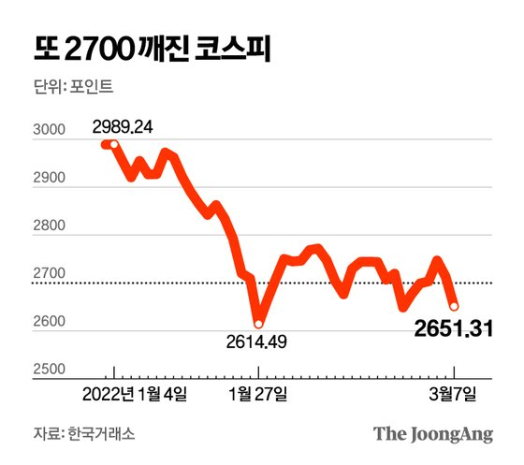
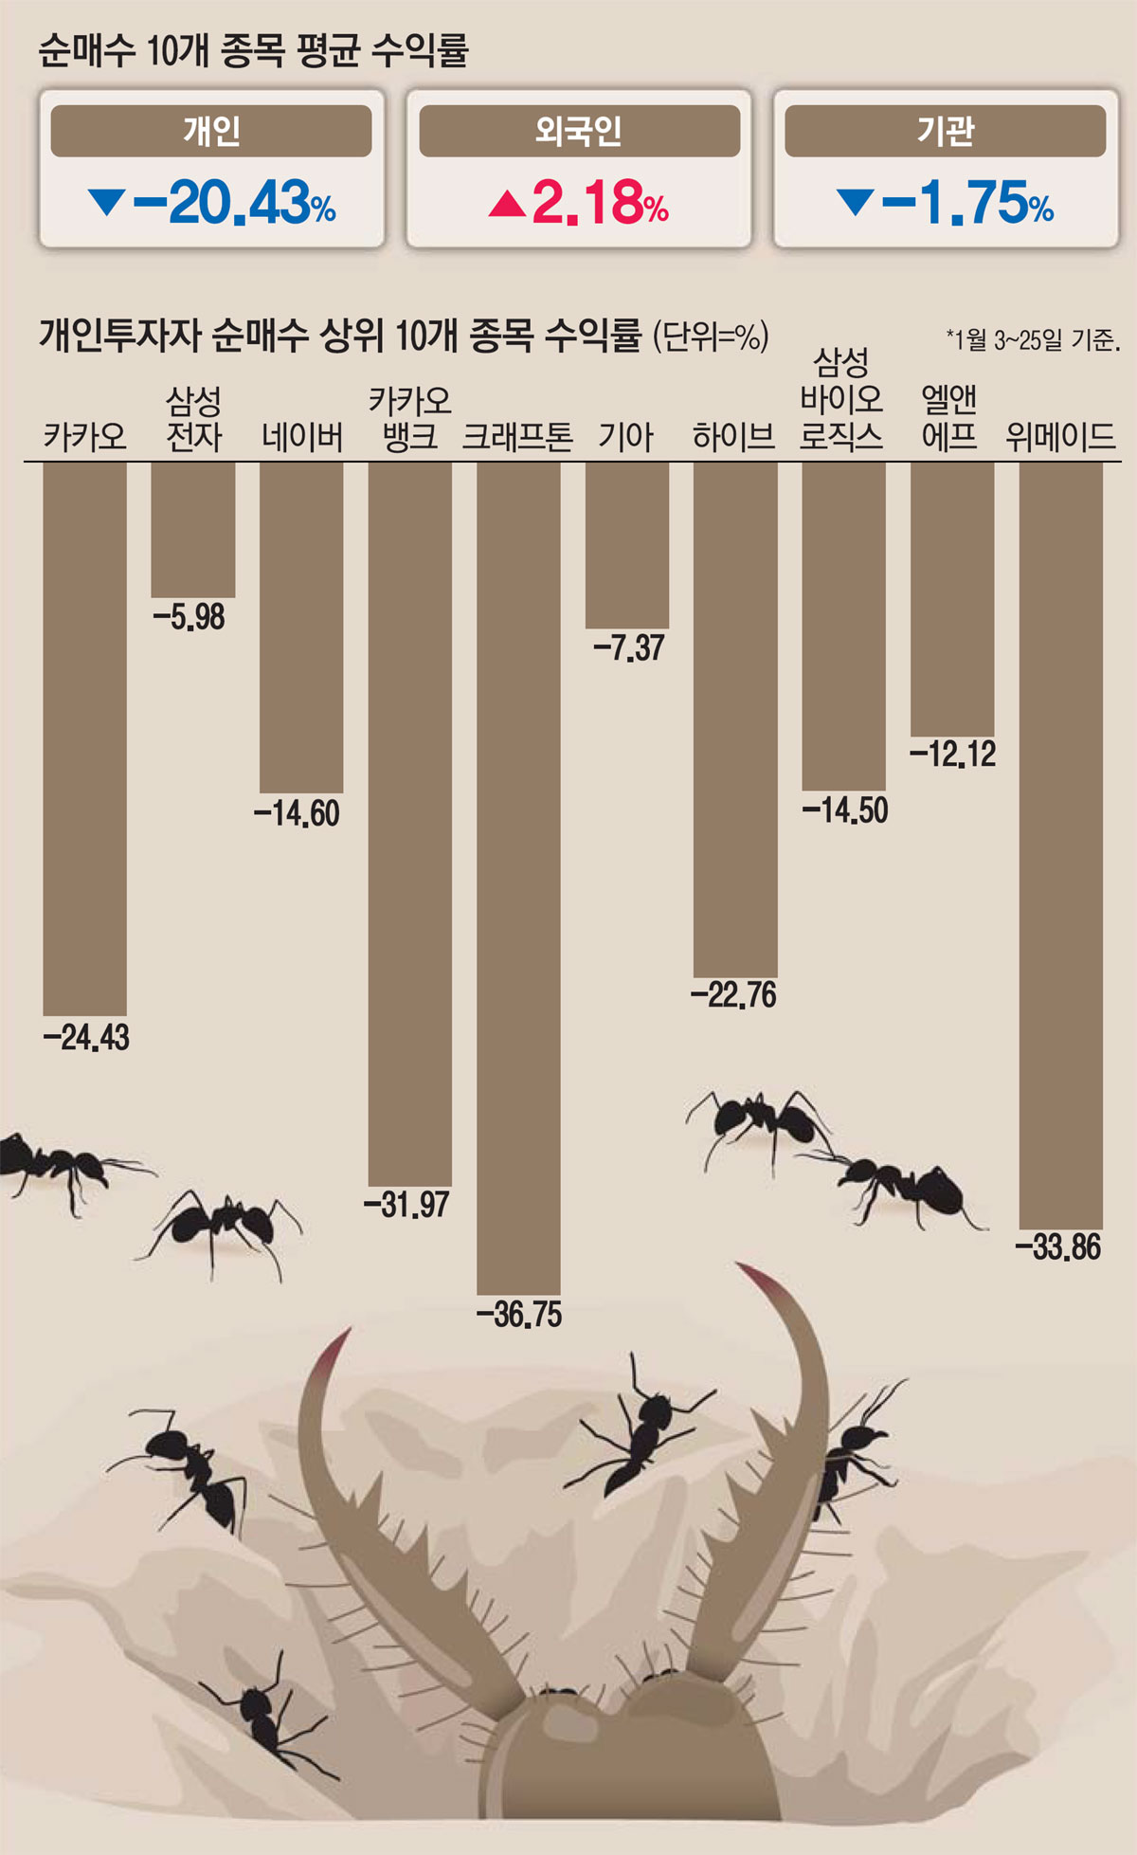

프로젝트 개요
배경과 목적
정보의 비대칭성으로 인한 주가 하락장에서
개인투자자의 큰 손실이 야기되는 현실
[
]

Slide 7
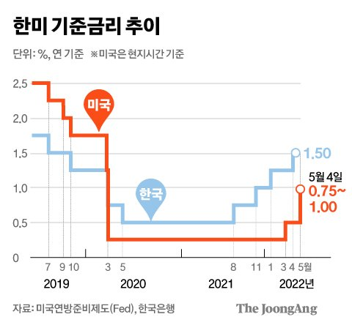
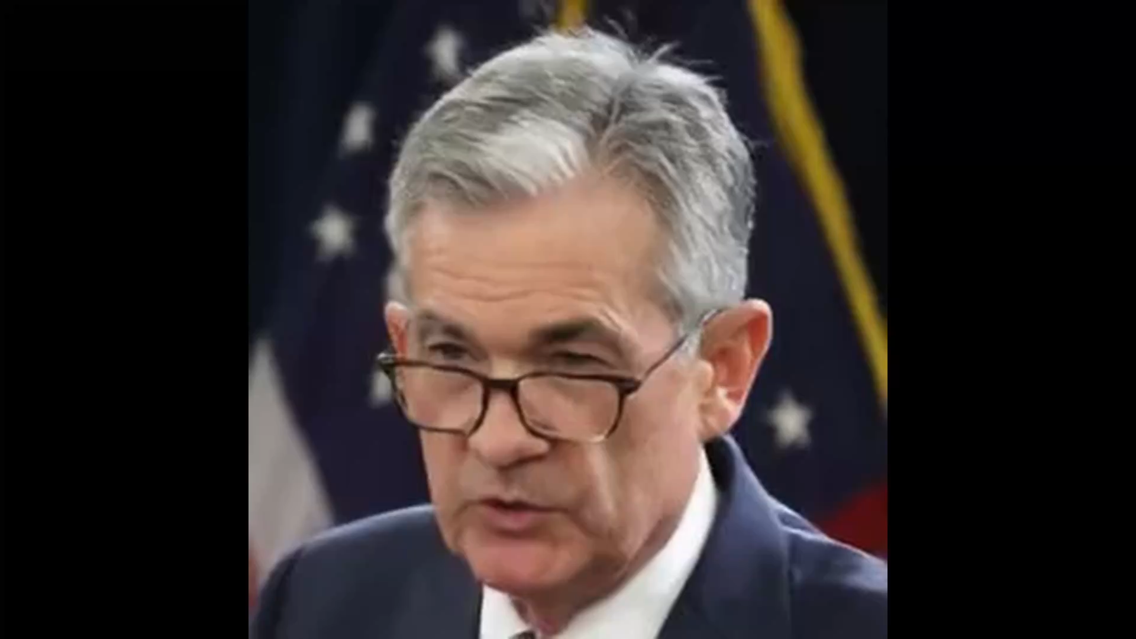
프로젝트 개요
배경과 목적
[
]
미국 연준의 금리인상에 따른 주식 채권투자의 필요성 설명
금리 오르니까,
채권사세요!!
제16대 연방준비제도 의장 Jerome Hayden Powell

Slide 8
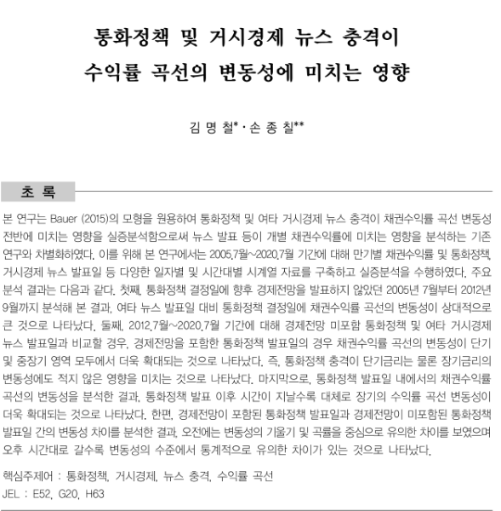
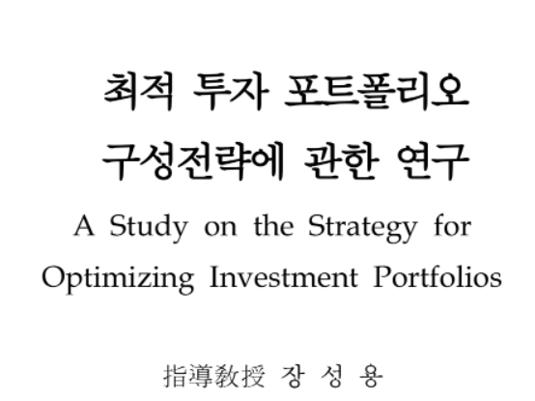
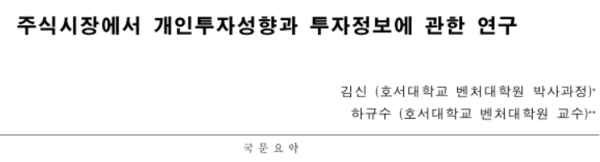
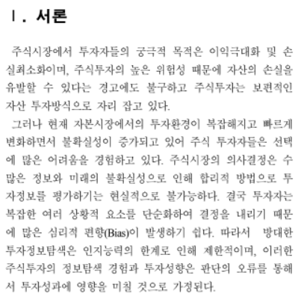
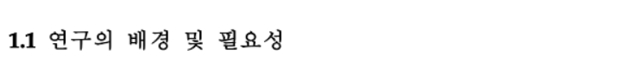
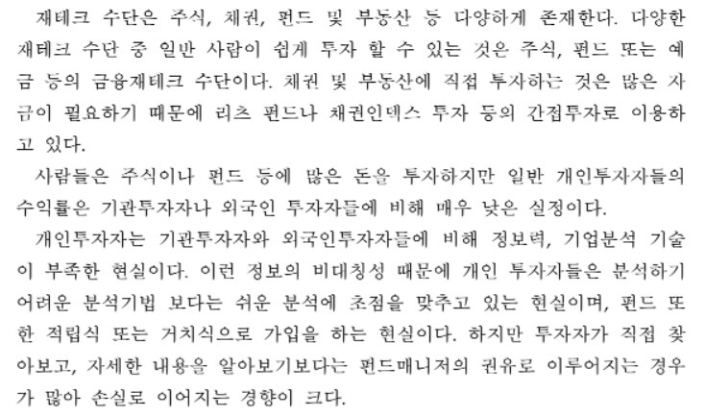
프로젝트 개요
선행연구 REF

Slide 9
프로젝트 개요
배경과 목적
[
국내 자산운용사의 AI펀드 도입과 약점
]

Slide 10
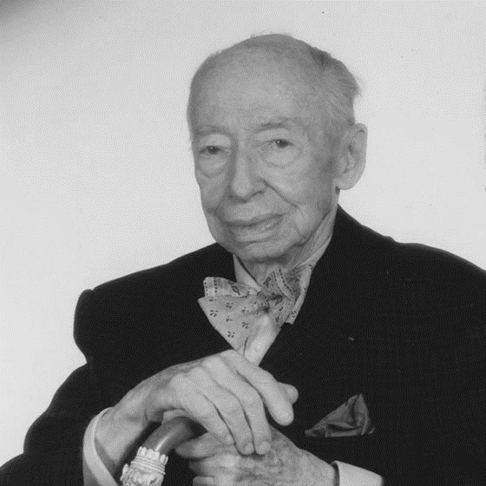
프로젝트 개요
달걀 모형 이론 - 코스톨라니
<Kostolany Egg>
금리정점
예금입금
예금인출
주식매도
채권투자
경기성숙
경기침체
주식투자
부동산투자
부동산매도
채권매도
금리저점

Slide 11
프로젝트 개요
달걀 모형 이론 - 코스톨라니
데이터 분석 시각화:
CLI, 기준 금리, 코스피, 채권 금리 그래프
=>
코스톨라니의 달걀이론이 깨지지 않았다는 것을 증명

Slide 12
프로젝트 배경
C⁺E
주식 투자 전략
경기 시그널
(거시 경제 지표 활용)
자산 포트폴리오
< 주식 외 6개 종목 >
LSTM 모델
최적 자산 포트폴리오
및
주식 종목 추천

Slide 13
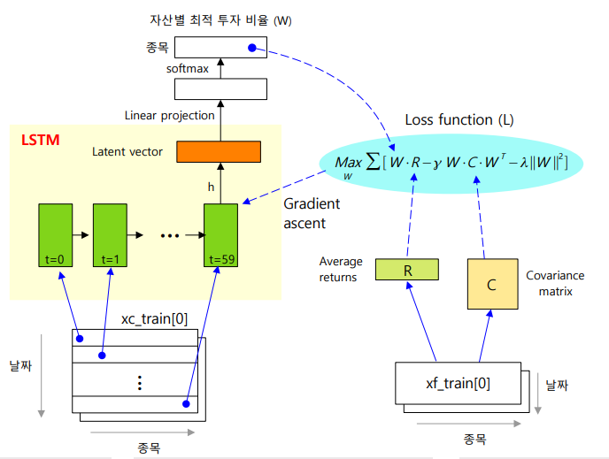
프로젝트 배경
C⁺E
마코비츠 이론 설명 – 투자성향에 맞는 최적의 투자 자산 비중
기대수익률에 대한 내용 - 이걸 딥러닝(LSTM 예측)과 결합할거다

Slide 14
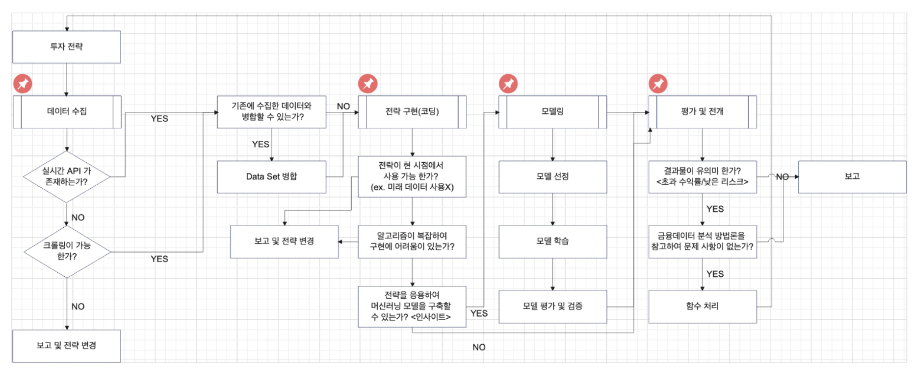


분석 프로세스
회의록
6회 작성
회의PPT
22회 작성
C⁺E

Slide 15

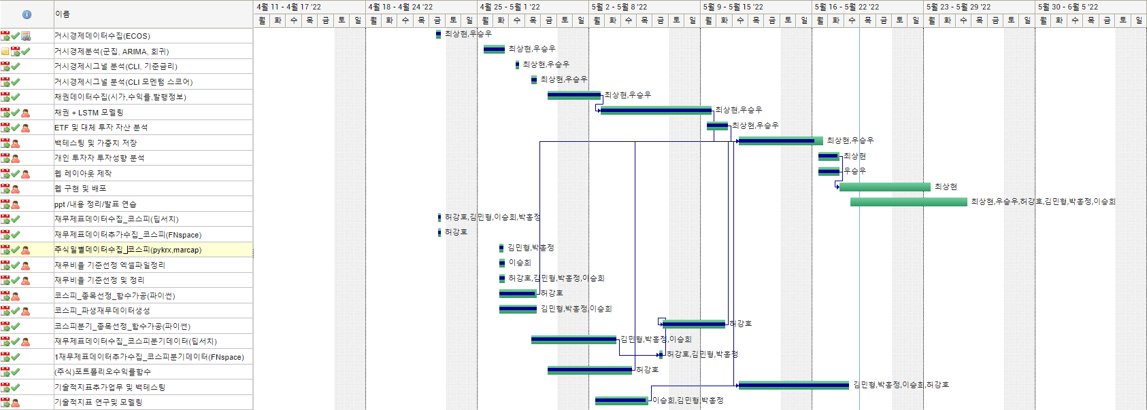
일정
Date : 4.22 ~ 5.25
Gantter Chart
투자전략 팀
주식 팀
C⁺E
C⁺E

Slide 16
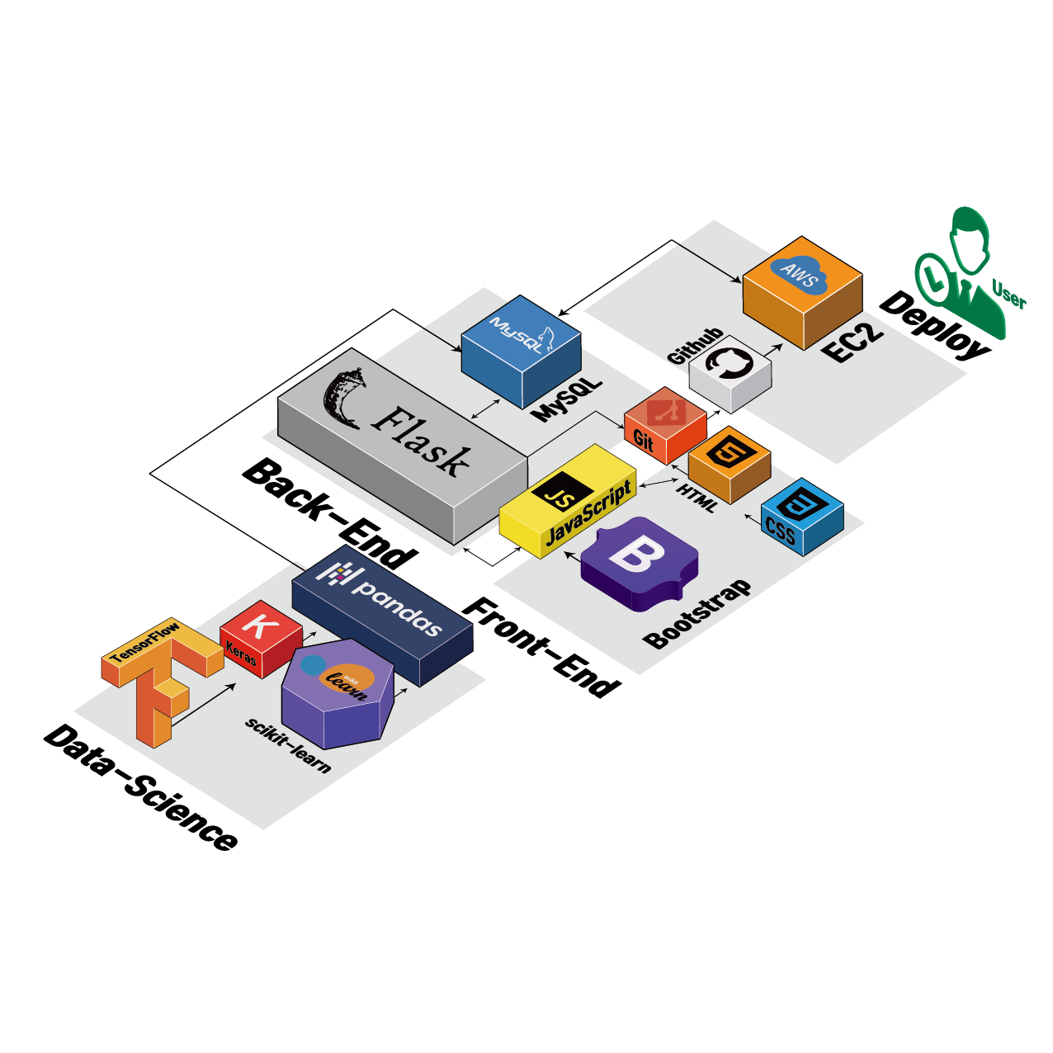
적용 기술
C⁺E

Slide 17
01.
프로젝트 개요
EggMoney+
프로젝트 배경과 거시경제 이론
01.
프로젝트 개요
01.
프로젝트 개요
01.
프로젝트 개요
프로젝트 배경과 거시경제 이론
프로젝트 배경과 거시경제 이론
프로젝트 배경과 거시경제 이론
투자
전략팀
주식팀

Slide 18
01.
프로젝트 개요
EggMoney+
프로젝트 배경과 거시경제 이론
01.
프로젝트 개요
01.
프로젝트 개요
01.
프로젝트 개요
프로젝트 배경과 거시경제 이론
프로젝트 배경과 거시경제 이론
프로젝트 배경과 거시경제 이론
투자
전략팀
주식팀

Slide 19
01.
프로젝트 개요
EggMoney+
프로젝트 배경과 거시경제 이론
01.
프로젝트 개요
01.
프로젝트 개요
01.
프로젝트 개요
프로젝트 배경과 거시경제 이론
프로젝트 배경과 거시경제 이론
프로젝트 배경과 거시경제 이론
투자
전략팀
주식팀

Slide 20
01.
프로젝트 개요
EggMoney+
프로젝트 배경과 거시경제 이론
01.
프로젝트 개요
01.
프로젝트 개요
01.
프로젝트 개요
프로젝트 배경과 거시경제 이론
프로젝트 배경과 거시경제 이론
프로젝트 배경과 거시경제 이론
주식팀

Slide 21
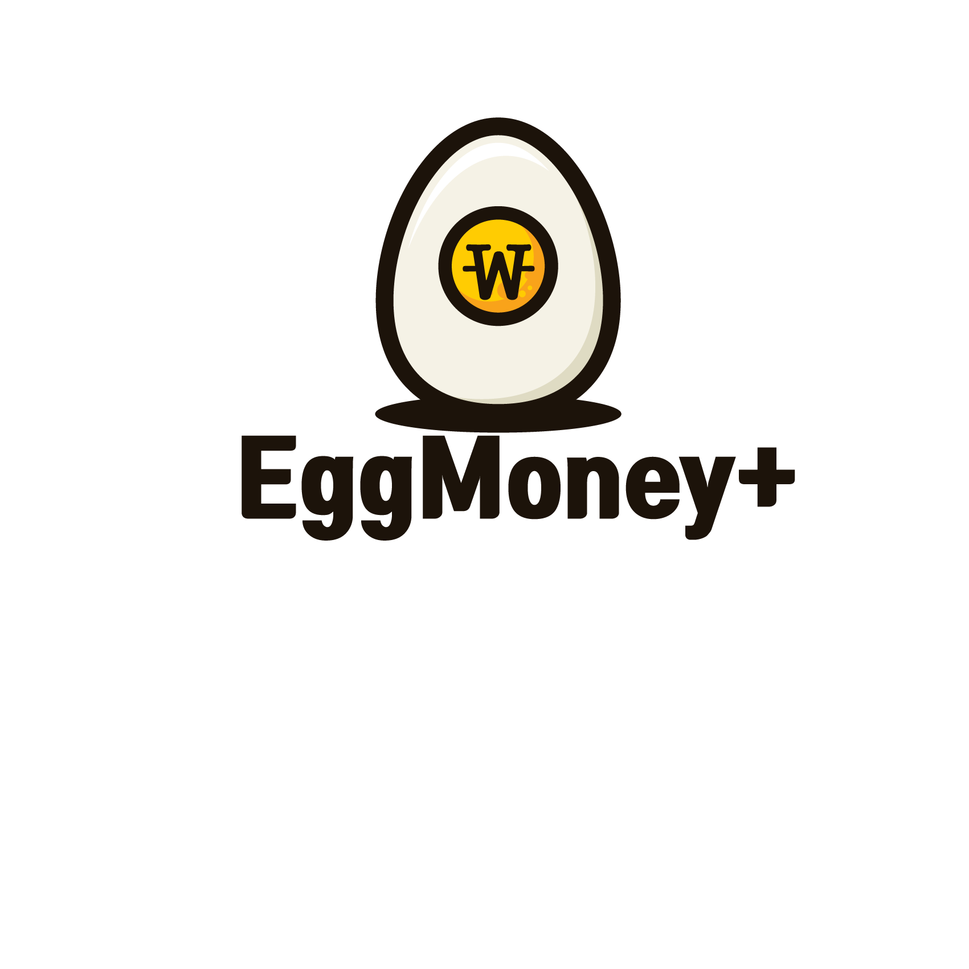
01.
프로젝트 개요
EggMoney+
프로젝트 배경과 거시경제 이론
01.
프로젝트 개요
01.
프로젝트 개요
01.
프로젝트 개요
프로젝트 배경과 거시경제 이론
프로젝트 배경과 거시경제 이론
프로젝트 배경과 거시경제 이론
투자
전략팀
주식팀

Slide 22


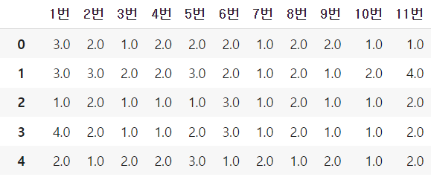
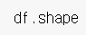
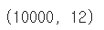

개인 투자자 투자 성향 분석 - 투자 성향 군집
C⁺E
투자 위험수용성향 척도의 활용성에 관한 연구
- Grable & Lytton의 시나리오형 문항과 단일문항 측정방법의 비교
설문 문항 및 통계 자료 활용
Self-reporting 통계자료 기반 난수생성
투자자 데이터 생성

Slide 23
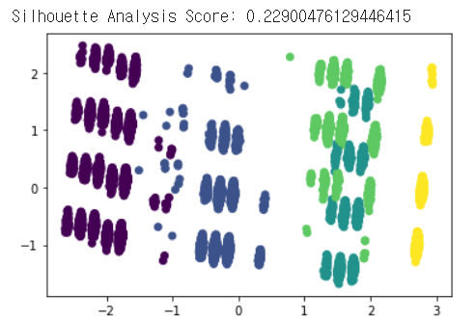
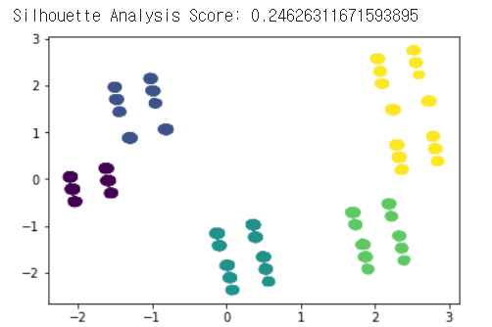
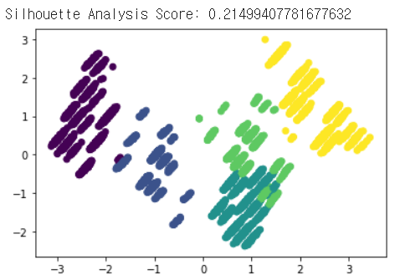
개인 투자자 투자 성향 분석 - 투자 성향 군집
C⁺E
Birch
KMeans
MiniBatchKMeans

Slide 24
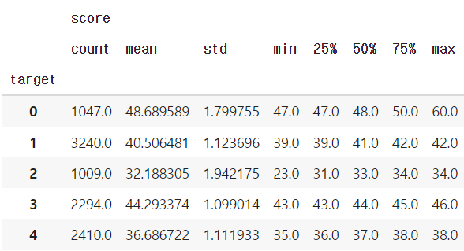
개인 투자자 투자 성향 분석 - 투자 성향 군집
C⁺E
2 | 4 | 1 | 3 | 0
안정형 | 안정추구형 | 위험중립형 | 적극투자형 | 공격투자형

Slide 25





데이터 정의
C⁺E
투자전략팀
주식팀
거시경제 지표(경기)
기업 재무제표
시장 지표 (투자 자산)
기업 주가 데이터

Slide 26
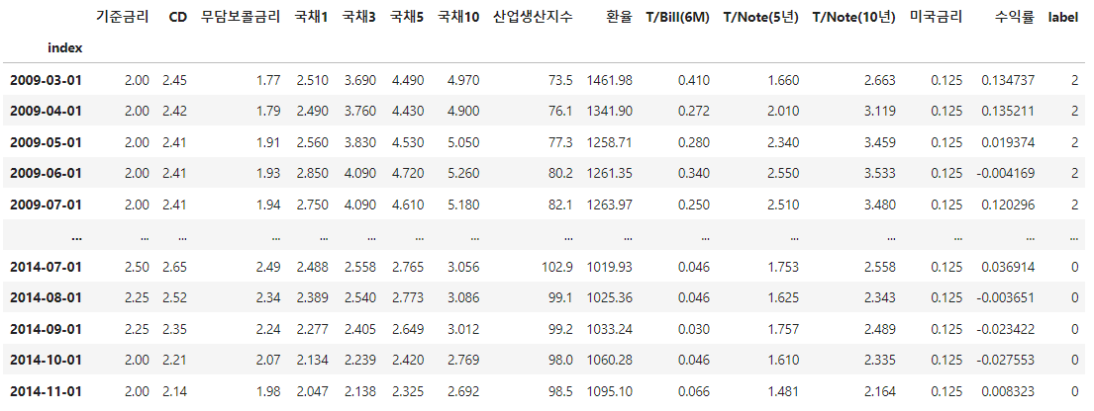
경기 시그널 분석 - 군집분석
C⁺E
기준금리와 연관된 거시경제 지표들을 Feature로 군집분석

Slide 27
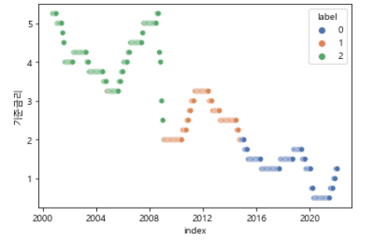
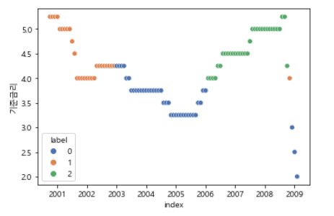
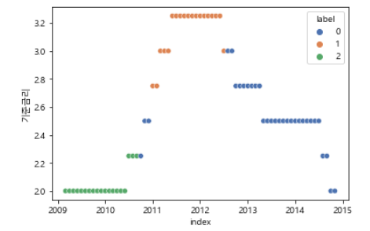
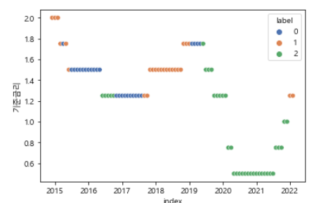
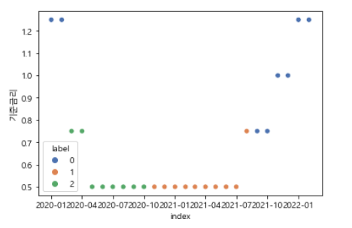
경기 시그널 분석 - 군집분석
C⁺E
대체적으로 기간별로 군집화됨-> 고금리, 중금리, 저금리로 군집됨에 따라 각 금리시기 별로 다시 군집분석을 해서 금리 인상, 인하, 정체 기간을 나눌 수 있었음
코로나 팬데믹의 경우 기존과는 다른 경제 변동으로 인해 군집화가 잘 되지 않아서 코로나 기간만 따로 군집화를 실행했음
=> 코로나 팬데믹 같은 불확실성이 높은 상황에서 모델 성능이 떨어지기 때문에 군집분석이 아닌 다른 방향으로 선회

Slide 28
경기 시그널 분석 – 경기선행지수(CLI)
C⁺E
CLI에 따른 경기 4국면(확장, 회복, 둔화, 위축)
코스피 수익률 DF
=> 확장, 회복의 경우 상승장
=> 둔화, 위축의 경우 하락장
CLI를 활용해서
안정적인 자산 운용 (MDD 최소화)

Slide 29
경기 시그널 분석 – 경기선행지수(CLI)
C⁺E
OECD CLI (경기 선행지수):
3개월 후 경기 예측치
단점 : 추후 예측치가 달라짐,
코로나 폭락 구간 예측 X
-> 뉴스 데이터를 활용하여
자체적으로 경기 지수 개발

Slide 30
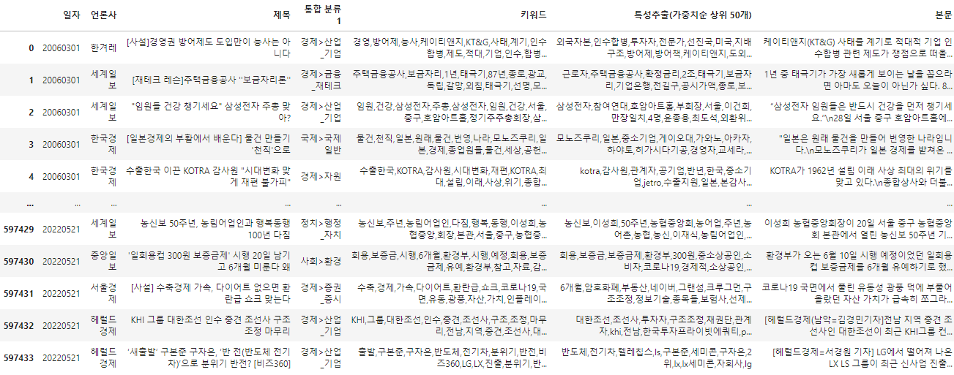
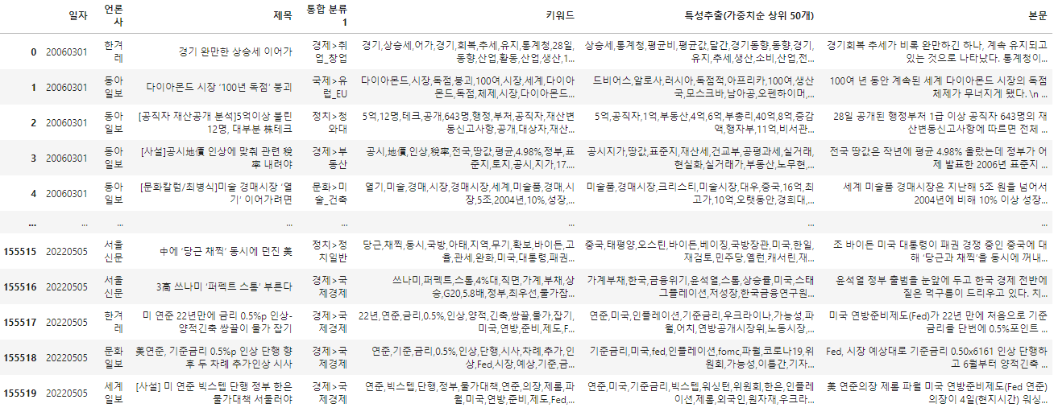
경기 시그널 분석 – 경기선행지수(CLI)
C⁺E

Slide 31
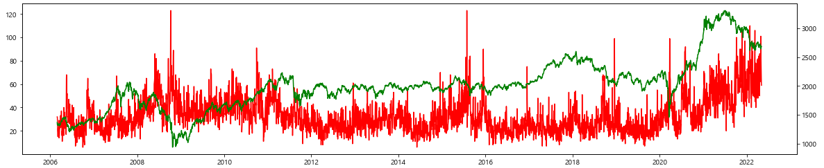
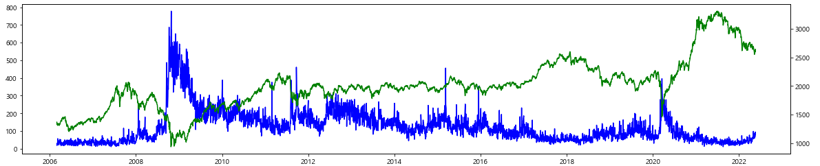
경기 시그널 분석 – 경기선행지수(CLI)
C⁺E

Slide 32
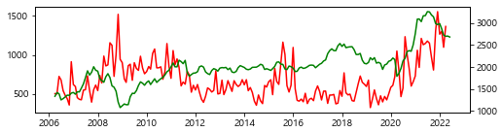
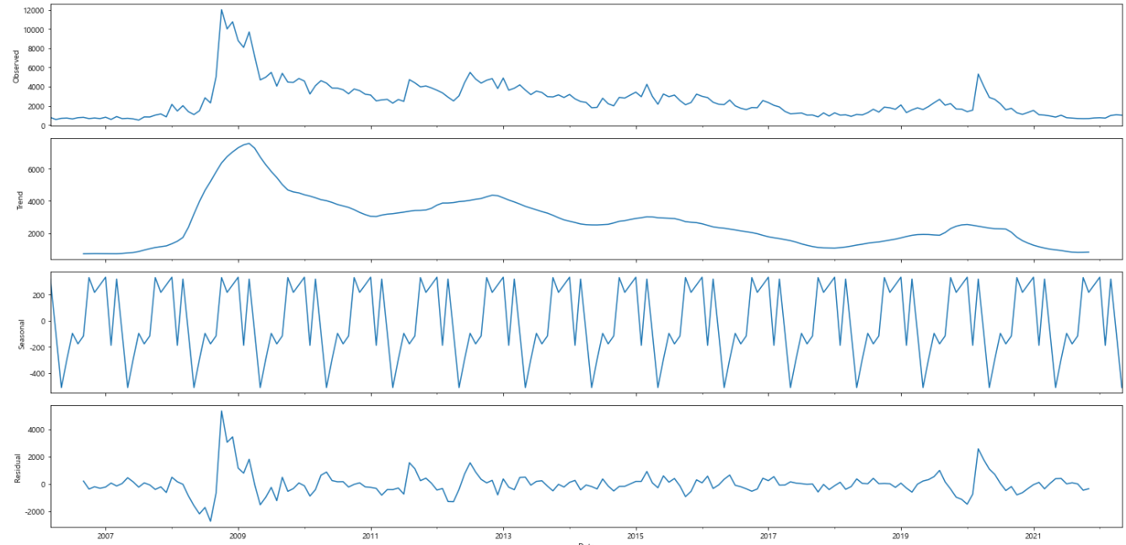
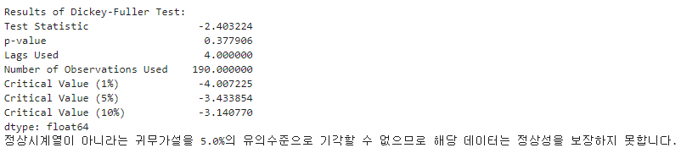
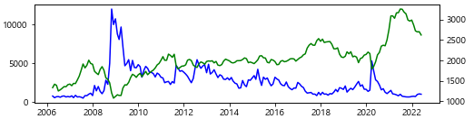
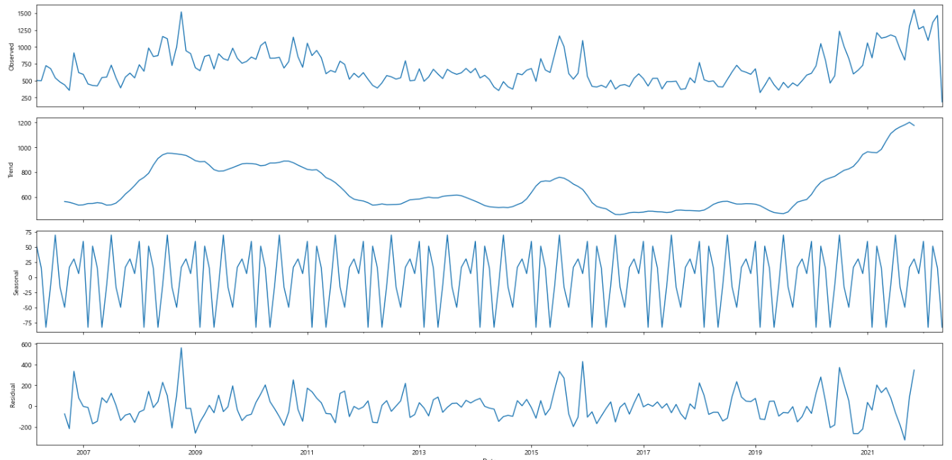
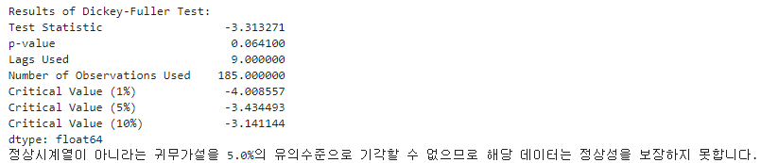
경기 시그널 분석 – 경기선행지수(CLI)
C⁺E
Dickey-Fuller
시계열 계절성 검정
X13-ARIMA-SEATS
계절조정
및 월 단위 resampling
계절조정 : 시계열의 다양한 변동요인 중 경기적 요인에 의한 변동을 보고자 할 때 원계열에서 비경기적 요인인 계절변동요인을 추출하여 제거하는 일련의 과정

Slide 33
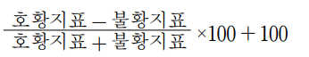
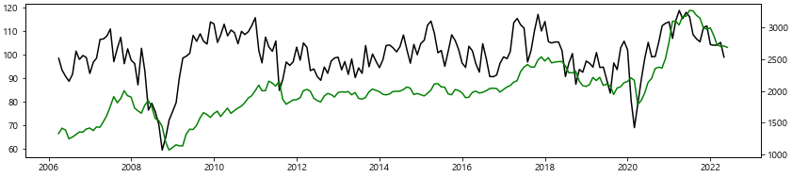
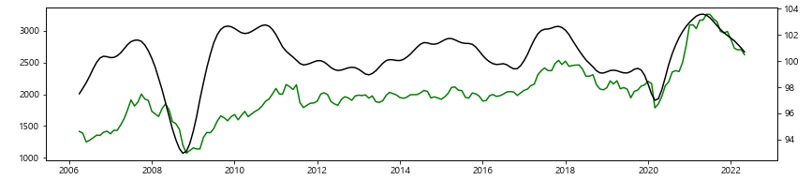
경기 시그널 분석 – 지수화 및 순환변동치 산출
C⁺E
뉴스 지수 =
Ref : 뉴스 빅데이터를 이용한 경기 판단: 빅카인즈 뉴스 경기지수의 개발
뉴스 지수
Double HP필터 적용 순환 변동치

Slide 34
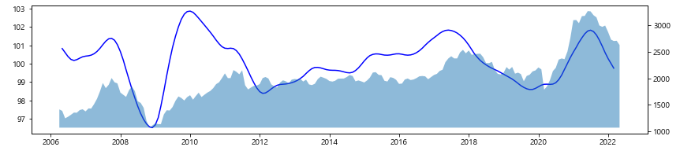
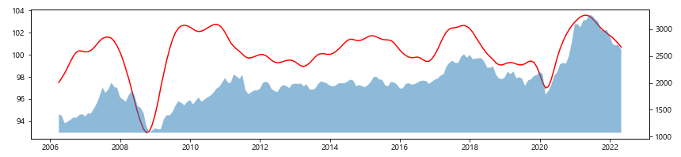
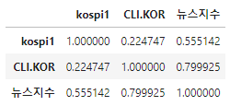
경기 시그널 분석 – 경기 선행 지수와 비교
C⁺E
경기 선행 지수
코로나 폭락 구간에서 오히려 경기 상승예측
코스피 횡보구간과 지수 괴리
뉴스 지수
코로나 폭락 구간 예측
코스피 횡보 구간 변동성 그대로 예측
상관 분석 결과 선행지수 대비 코스피와 높은 상관 관계
=> 주식 투자에 최적화된 경기 지수

Slide 35
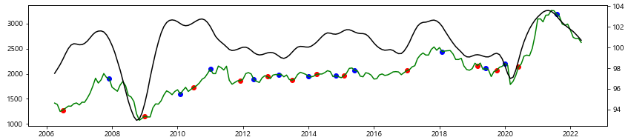
경기 시그널 분석 – 경기 선행 지수와 비교
C⁺E
전월 대비 상승 1
전월 대비 하락 0
경기 시그널
3개월 Rolling 평균 모멘텀 스코어
1 = 경기 상승세
0 = 경기 하락세
모멘텀 스코어
2021년 8월
경기 하락세 시그널 (주식 매도)
* 경기 변동 구간 리밸런싱 주기 파악
뉴스 지수 시그널 누적 수익률 507.3%
경기 선행 지수 시그널 누적 수익률 312.1%

Slide 36
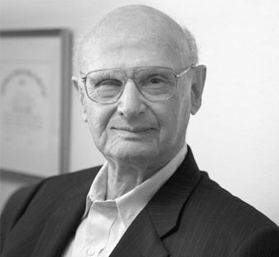
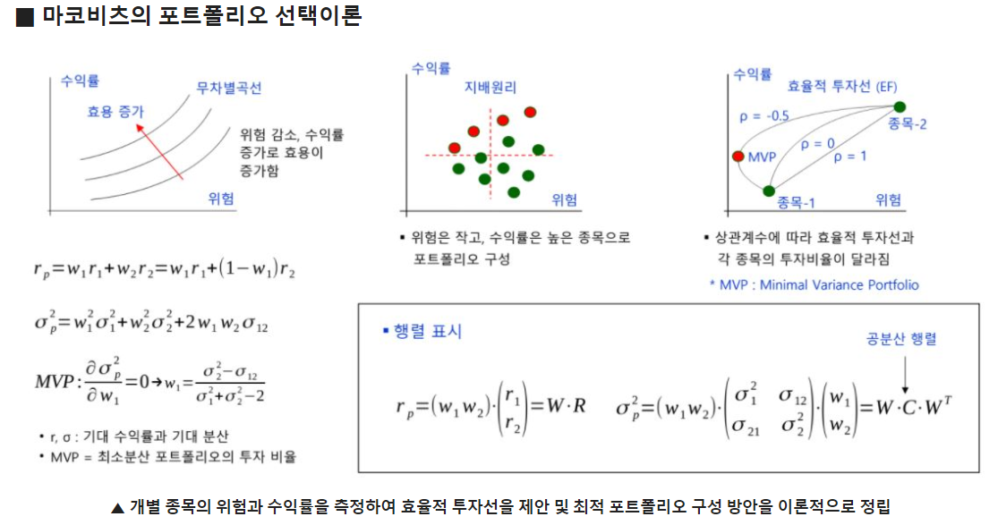
포트폴리오 이론 – 마코위츠 모형
C⁺E
http://koreascience.kr/article/JAKO201311637857578.pdf

Slide 37
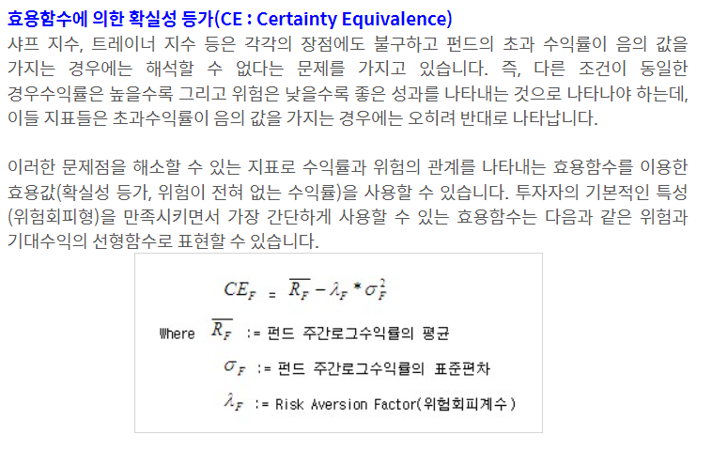
포트폴리오 이론 – 마코위츠 모형
C⁺E
http://koreascience.kr/article/JAKO201311637857578.pdf

Slide 38
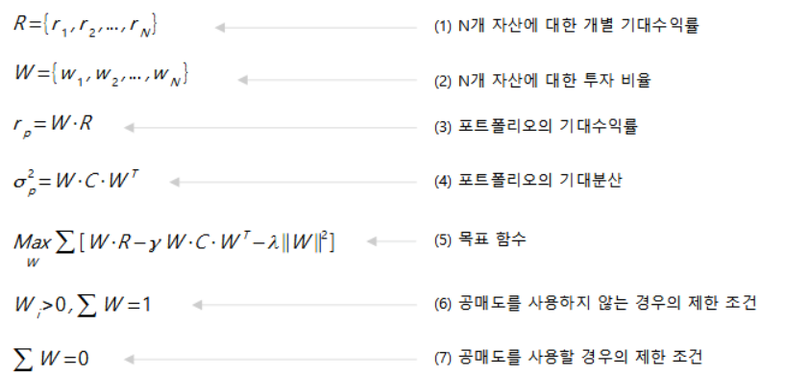

포트폴리오 이론 – 마코위츠 모형
C⁺E

Slide 39
04.
모델링 - LSTM
선정 이유와 기본 이론 설명

Slide 40
마코위츠 모형 + LSTM 모델링
C⁺E

Slide 41



마코위츠 딥러닝 모델 (LSTM)
C⁺E

Slide 42
01.
웹 서비스 소개
Eggmoney+

Slide 43

C⁺E

Slide 44
서비스 소개
C⁺E

Slide 45

FINAL PROJECT

